Slide 1

CHÀO MỪNG CÁC THẦY CÔ ĐẾN DỰ GIỜ
MÔN:KHTN 7
ST

Slide 2
TIẾT 1

Slide 3

Tại sao chữ AMBULANCE trên đầu xe cứu thương lại phải viết ngược từ phải sang trái?

Slide 4


Chữ AMBULANCE trên đầu xe cứu thương được viết ngược từ phải sang trái nhằm mục đích để người đi đường khi nhìn vào gương chiếu hậu của mình sẽ thuận lợi đọc được chữ “AMBULANCE” theo chiều xuôi, từ đó dễ dàng nhận ra xe cứu thương mà chủ động nhường đường cho xe qua.

Slide 5
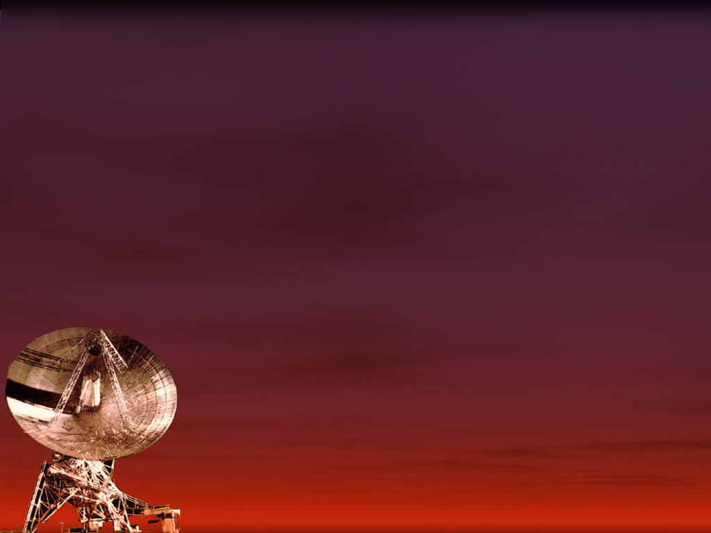
Bài 17:
Ảnh của vật qua gương phẳng

Slide 6

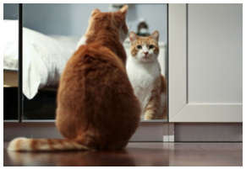
I. Ảnh của vật qua gương phẳng
Hình ảnh của vật nhìn thấy trong gương phẳng được gọi là ảnh của vật qua gương phẳng
Một số ví dụ :
Ảnh của con mèo qua gương phẳng.

Slide 7

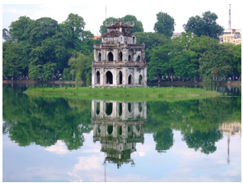
Ảnh của tháp rùa trên mặt nước phẳng, lặng.

Slide 8
TIẾT 2

Slide 9


II. Tính chất ảnh của vật qua gương phẳng
1. Dự đoán
Ảnh của vật tạo bởi gương phẳng không thu ( hứng) được trên màn chắn
Có thể thu được ảnh qua gương phẳng trên màn chắn không?
Khoảng cách từ ảnh tới gương phẳng bằng khoảng cách từ vật tới gương phẳng
Độ lớn của ảnh bằng độ lớn của vật.
Khoảng cách từ ảnh tới gương phẳng có bằng khoảng cách từ vật tới gương phẳng không?
Độ lớn của ảnh có bằng độ lớn của vật không?

Slide 10

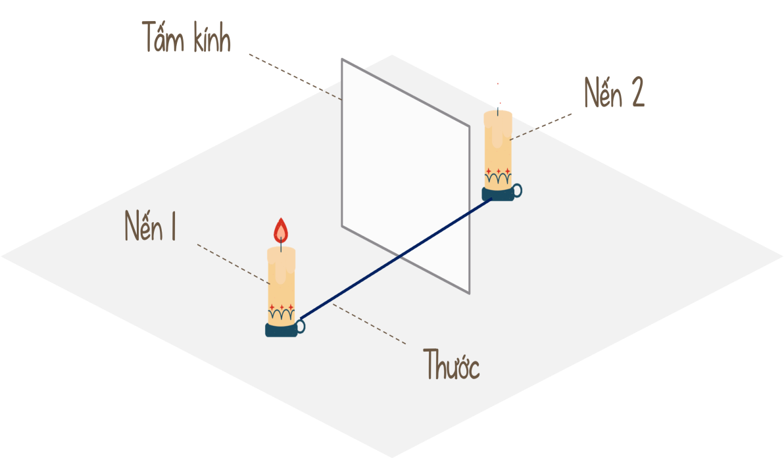
2. Thí nghiệm kiểm tra
Dụng cụ:
Một tấm kính mỏng, phẳng thay cho gương phẳng
Hai cây nến giống nhau
Thước đo có ĐCNN tới mm, tờ giấy trắng
Hãy nghĩ cách làm thí nghiệm để kiểm tra xem ảnh của vật qua gương phẳng có thu được trên màn chắn không.

Slide 11


Slide 12

Kết luận:
- Độ lớn của ảnh bằng độ lớn của vật
- Khoảng cách từ ảnh tới gương phẳng bằng khoảng cách từ vật tới gương phẳng.
⇒ Dự đoán của chúng ta là đúng.

Slide 13

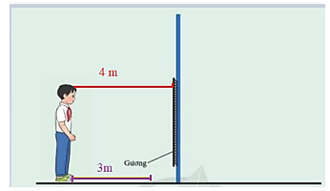
Bạn A đứng cách bức tường 4 m,trên tường treo thẳng đứng một tấm gương phẳng rộng và nhìn thấy ảnh của mình trong gương. Bạn A phải di chuyển về phía nào, một khoảng bao nhiêu để cách ảnh của mình 2 m?
Vì khoảng cách từ ảnh tới gương phẳng bằng khoảng cách từ vật tới gương phẳng.
⇒ Để bạn A đứng cách ảnh của mình 2 m thì bạn A phải đứng cách gương 2: 2 = 1m.
⇒ Bạn A phải di chuyển tiến về phía bức tường một khoảng là: 4 – 1 = 3 m.

Slide 14
TIẾT 3

Slide 15

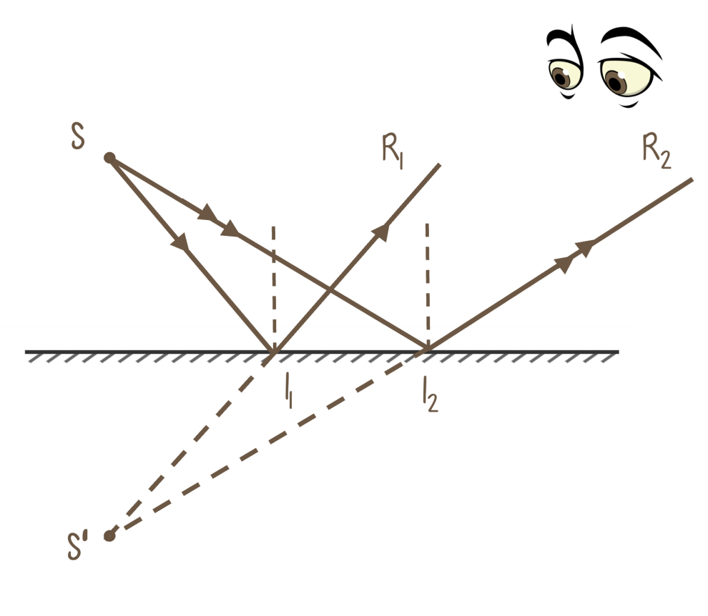
III. Dựng ảnh của vật qua gương phẳng
1.Dựng ảnh của một điểm S(nguồn sáng rất nhỏ)
Bước 1: Từ S vẽ một chùm sáng được giới hạn bởi hai tia SI₁ và SI₂ tới gương.
Bước 2: Áp dụng định luật phản xạ ánh sáng, vẽ chùm tia sáng phản xạ được giới hạn bởi các tia sáng phản xạ I₁R₁ và I₂R₂ tương ứng.
Bước 3: Tìm giao điểm S' của chùm tia phản xạ bằng cách kéo dài các tia sáng phản xạ (biểu diễn bằng nét đứt). Các đường này cắt nhau tại S'. S' là ảnh ảo của S.

Slide 16

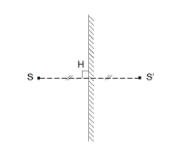
Giải thích tại sao chỉ nhìn thầy ảnh S' mà không thể thu được ảnh này trên màn chắn
Ta chỉ nhìn thấy ảnh S’ mà không thể thu được ảnh này trên màn chắn vì S’ là ảnh ảo.
Hãy tìm cách vẽ hình biểu diễn ảnh của một vật qua gương phẳng mà không cần vẽ tia sáng
Vì khoảng cách từ ảnh tới gương phẳng bằng khoảng cách từ vật tới gương phẳng nên ta có thể biểu diễn ảnh của một điểm S bằng cách lấy S’ đối xứng với S qua gương phẳng.

Slide 17

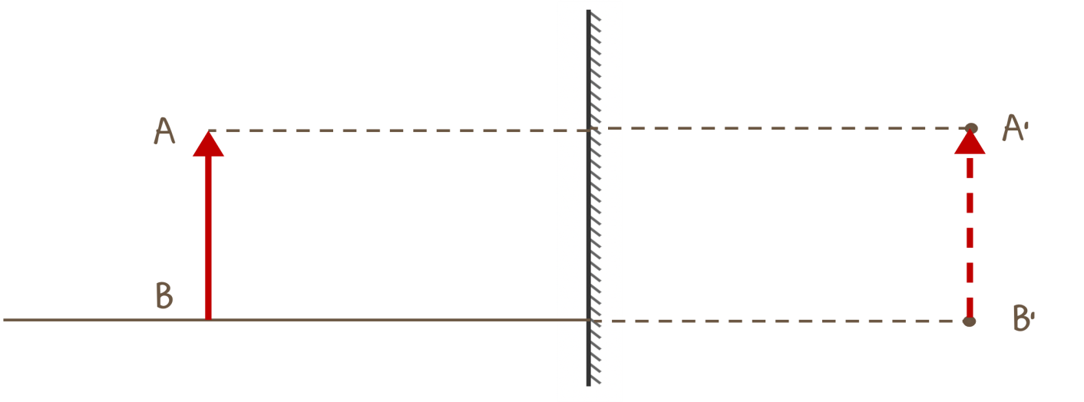
2.Dựng ảnh của một vật qua gương phẳng
Dựa vào tính chất đối xứng của ảnh và vật qua gương phẳng, hãy dựng ảnh của vật AB qua gương phẳng (Hình 17.4)
Lấy A’ đối xứng với A qua gương.
- Lấy B’ đối xứng với B qua gương.
- Nối A’ với B’ ta được ảnh A’B’ của vật AB qua gương phẳng.

Slide 18
Ảnh của vật qua gương phẳng là ảnh ảo, không hứng được trên màn chắn.
Độ lớn của ảnh bằng độ lớn của vật, khoảng cách từ một điểm của vật đến gương phẳng bằng khoảng cách từ ảnh của điểm đó đến gương (ảnh và vật đối xứng nhau qua gương).
GHI NHỚ
Hai cách dựng ảnh của vật qua gương phẳng:
Cách 1: Dựa và định luật phản xạ ánh sáng
Cách 2: Dựa vào tính chất của ảnh

Slide 19
TIẾT 4

Slide 20
Câu 1: Chọn câu trả lời đúng Ảnh của một một vật qua một gương phẳng luôn là:.
A
Ảnh thật, cùng chiều và nhỏ hơn vật
B
Ảnh thật cùng chiều và bằng vật, đối xứng nhau qua gương
C
C
Ảnh ảo, cùng chiều, bằng vật, đối xứng nhau qua gương
D
Ảnh ảo, ngược chiều, lớn hơn vật

Slide 21

Câu 2: Câu nào trong những câu dưới đây là đúng? A. Ảnh của một vật qua gương phẳng lớn hơn vật B. Ảnh của một vật qua gương phẳng nhỏ hơn vật C. Dùng màn chắn có thể hứng được ảnh của một vật qua gương phẳng D.Ảnh của một vật qua gương phẳng lớn bằng vật
D
Câu 3:Nói về tính chất ảnh của một vật tạo bởi gương phẳng, tính chất nào dưới đây là đúng? A. Hứng được trên màn hình và lớn bằng vật B. Không hứng được trên màn và bé hơn vật C. Không hứng được trên màn và lớn bằng vật D. Hứng được được trên màn và lớn hơn vật
C

Slide 22
Câu 4: Ảnh của một vật tạo bởi gương phẳng không có tính chất nào dưới đây?
A
B
C
D
Hứng được trên màn và lớn bằng vật
Hứng được trên màn và lớn bằng
vật
Không hứng được trên màn
Không hứng được trên màn và lớn bằng vật
Cách gương một khoảng bằng khoảng cách từ vật đến gương

Slide 23
Câu 5: Chọn phát biểu không đúng khi nói về ảnh của một vật tạo bởi gương phẳng
A
Ảnh ảo tạo bởi gương phẳng không hứng được trên màn chắn và lớn bằng vật.
Ảnh ảo tạo bởi gương phẳng không hứng được trên màn chắn và nhỏ hơn vật.
B
Ảnh ảo tạo bởi gương phẳng không hứng được trên màn chắn và nhỏ hơn vật.
C
Các tia sáng từ điểm sáng S tới gương phẳng cho tia phản xạ có đường kéo dài đi qua ảnh ảo S’.
D
Khoảng cách từ một điểm của vật đến gương bằng khoảng cách từ ảnh của điểm đó tới gương.

Slide 24
Câu 6: Một vật sáng AB đặt trước một gương phẳng. Góc tạo bởi vật và mặt gương bằng 600. Hãy tìm góc tạo bởi ảnh và mặt gương.
A. 200 B. 450 C. 600 D. 300
C

Slide 25
Câu 7: Một điểm sáng S đặt trước một gương phẳng một khoảng d cho một ảnh S’ cách gương một khoảng d’. So sánh d và d’ A. d = d’ B. d > d’ C. d < d’ D. Không so sánh được vì ảnh là ảo, vật là thật.
A
Câu 8: Nói về tính chất ảnh của một vật tạo bởi gương phẳng, câu phát biểu nào dưới đây là đúng? A. Hứng được trên màn và lớn bằng vật B. Không hứng được trên màn và bé hơn vật C. Không hứng được trên màn và lớn bằng vật D. Hứng được trên màn và lớn hơn vật
C

Slide 26
Ảnh thật ở sau gương
A
Câu 9: Chọn câu trả lời đúng Khi soi gương, ta thấy
Ảnh ảo ở sau gương
Ảnh ảo ở sau gương
B
Ảnh thật ở trước gương
C
D
Ảnh ảo ở trước gương

Slide 27
Câu 10: Ảnh ảo là gì? A. Ảnh của một vật tạo bởi gương phẳng không hứng được trên màn chắn B. Ảnh của một vật tạo bởi gương phẳng luôn luôn hứng được trên màn chắn C. Ảnh của một vật tạo bởi gương phẳng song song với màn chắn D. Ảnh của một vật tạo bởi gương phẳng có thể hứng được trên màn chắn
A

Slide 28
Vận dụng
Bài 1: Bạn A đứng cách bức tường 4 m, trên tường treo thẳng đứng một tấm gương phẳng rộng và nhìn thấy ảnh của mình trong gương. Bạn A phải di chuyển về phía nào, một khoảng bao nhiêu để cách ảnh của mình 2 m?
TL:Vì khoảng cách từ bạn A và ảnh của bạn A trong gương đến tấm gương bằng nhau nên để cách ảnh của mình 2 m thì bạn A phải đứng cách gương 2 :2 = 1 (m)
Do đó bạn A phải di chuyển tiến gần đến tấm gương và cách gương 1 khoảng cách 1 m

Slide 29
Bài 2: Ảnh của chữ "TÌM" trong gương phẳng là chữ gì?
TL: Ảnh của chữ “TÌM” trong gương phẳng là chữ “MÍT”

Slide 30
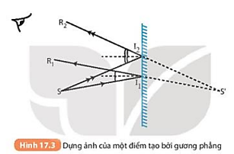
Bài 3: Giải thích tại sao chỉ nhìn thấy ảnh S’ mà không thể thu được ảnh này trên màn chắn.
TL: Ta chỉ nhìn thấy ảnh S’ mà không thể thu được ảnh này trên màn chắn vì S’ là ảnh ảo.

Slide 31

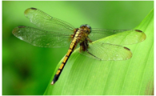
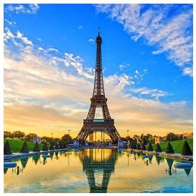
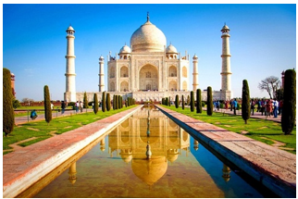
Một số cơ thể sinh vật có tính đối xứng:
Con bướm
Con chuồn chuồn
Tháp Eiffel – Pháp.
Đền Taj Mahal
-Ấn Độ

Slide 32
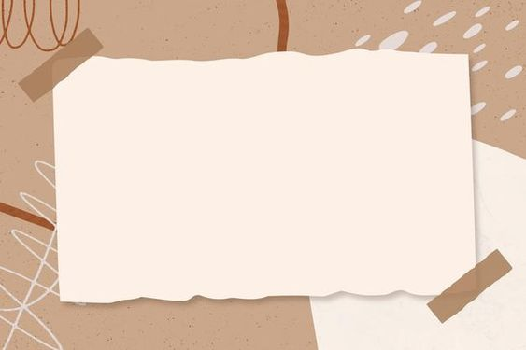
HƯỚNG DẪN VỀ NHÀ
- Ôn tập lại các kiến thức cơ bản đã học
- Xem trước bài 18:Nam châm
- Làm các bài tập trong SBT

Slide 33

CẢM ƠN QUÝ THẦY CÔ
VÀ CÁC EM HỌC SINH
Chuùc quyù thaày coâ vaø caùc em hoïc sinh
maïnh khoûe vaø thaønh ñaït

